Slide 1
Sistemas de Recomendação
Prof. Dr. Fábio Santos

Slide 2
Filtragem Colaborativa
Coeficiente de Correlação Pearson
É uma métrica de similaridade entre duas variáveis ​​(neste caso específico, a correlação entre os usuários X e Y).
Ele varia entre -1 e 1 inclusive.
1 indica acordo perfeito.
-1 indica desentendimento perfeito

Slide 3
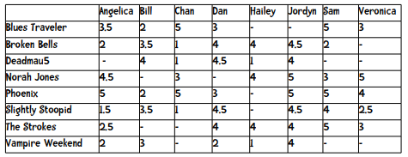
Filtragem Colaborativa
Comportamentos dos usuários
Os usuários têm comportamentos diferentes quando se trata de avaliações
Então, como comparamos, por exemplo, Hailey com Jordan? Hailey '4' significa o mesmo que Jordyn's '4' ou Jordyn's '5'? Eu acho que é mais como o '5' de Jordyn
Essa variabilidade pode criar problemas com um sistema de recomendação
Bill parece evitar extremos. A faixa de avaliação varia entre 2 a 4
Jordyn parece gostar tudo. A faixa de avaliação varia entre 4 a 5
Hailey é uma pessoa binária que dá 1 ou 4 para bandas.

Slide 4
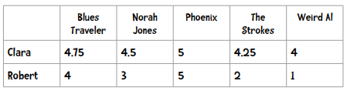
Filtragem Colaborativa
Coeficiente de Correlação Pearson
Uma maneira de corrigir esse problema é usar o Coeficiente de Correlação Pearson. Considere os seguintes dados:
Este é um exemplo do que é chamado de "inflação de grau“. A avaliação mais baixa de Clara é 4 - toda sua avaliação está entre 4 e 5.

Slide 5
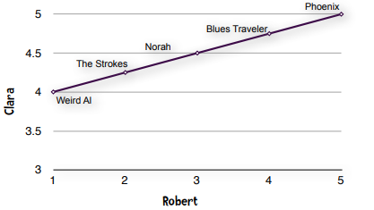
Filtragem Colaborativa
Se quisermos representar em um gráfico
Linha reta = acordo perfeito, ou alta similaridade
O fato de se tratar de uma linha reta indica um acordo perfeito entre Clara e Robert.
O gráfico com a linha reta tem um Pearson de 1

Slide 6
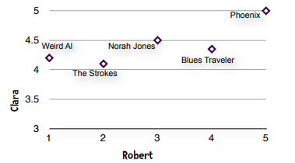
Filtragem Colaborativa
E se Clara e Robert concordarem menos?
Ambos avaliaram Phoenix como a melhor banda, depois o Blues Traveler e, Norah Jones, depois disso descordam.
Como Clara e Robert concordam menos, menos os pontos de dados residem em linha reta:
Tem um Pearson de 0,91

Slide 7
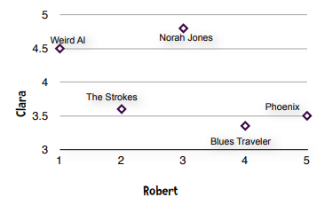
Filtragem Colaborativa
E se Clara e Robert concordarem ainda menos?
O gráfico de acima tem uma Pearson de 0.81

Slide 8
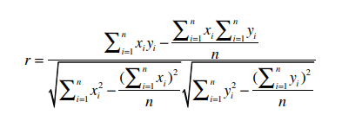
Correlação de Pearson
Então podemos usar isso para encontrar o indivíduo que é mais parecido com a pessoa que somos interessado em:
Vamos dissecar essa fórmula passo a passo

Slide 9


Correlação de Pearson
:
É a primeira expressão no numerador. Aqui, x e y representam Clara e Robert.
Para cada banda, vamos selecionar múltiplas avaliações de Clara e Robert e somar a resultados:

Slide 10



Correlação de Pearson
Agora vamos calcular o resto do numerador:
Então
É a soma das avaliações de Clara, que é de 22,5.
A soma de Robert's é 15 e avaliou 5 bandas:
Assim, o numerador na fórmula é 70 - 67.5 = 2.5

Slide 11
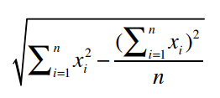
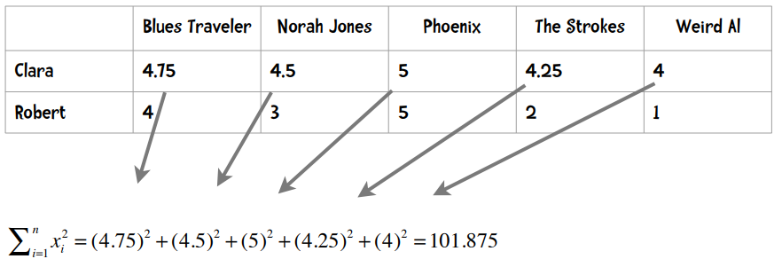
Correlação de Pearson
Agora vamos dissecar o denominador
Primeiro,

Slide 12

Correlação de Pearson
Já calculamos a soma das avaliações de Clara, que é de 22,5.
Elevando ao quadro 22,5 obtemos 506,25. Nós dividimos 506,25 pelo número de bandas avaliadas (5) e obtemos 101,25.
Colocando juntos:

Slide 13
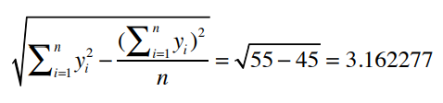
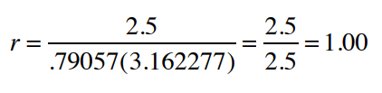
Correlação de Pearson
Em seguida, fazemos a mesma computação para Robert
Colocando tudo juntos temos:
Então, 1 significa que houve acordo perfeito entre Clara e Robert

Slide 14
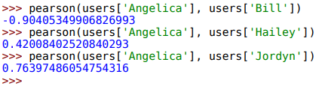
Atividade
Implemente em Python uma função para calcular a correlação de Pearson entre dois usuários, em seguida utilize essa função no sistema de recomendação de bandas de música;
Você deverá obter os seguintes resultados:

Slide 15
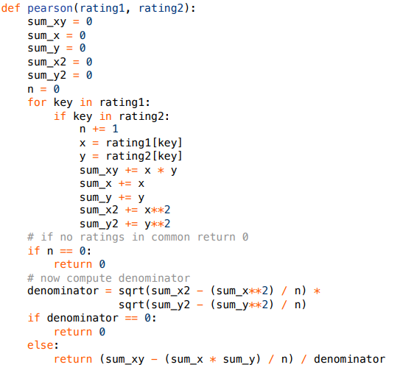
Atividade Solução

